Slide 1
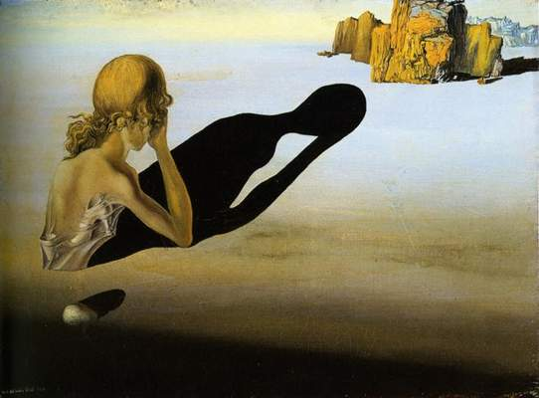
Ce are iubitul tãu
mai mult de cît altul,
o, cea mai frumoasã dintre femei?
Ce are iubitul tãu
mai mult de cît altul,
de ne rogi așa de fierbinte?

Slide 2
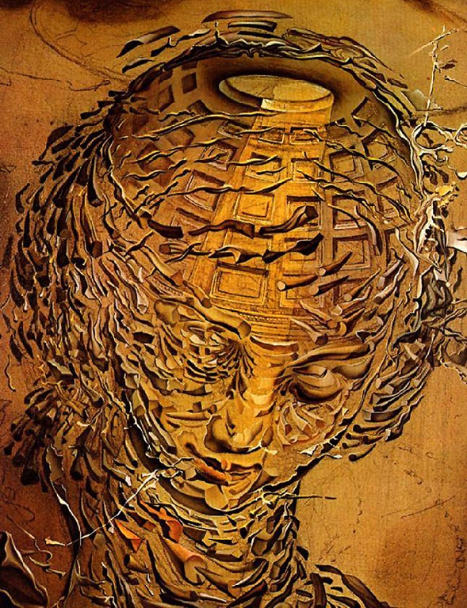
Vã rog ferbinte,
fiice ale Ierusalimului,
dacã gãsiți pe iubitul meu, ce-i veți spune?...
Cã sînt bolnavã de dragoste!

Slide 3
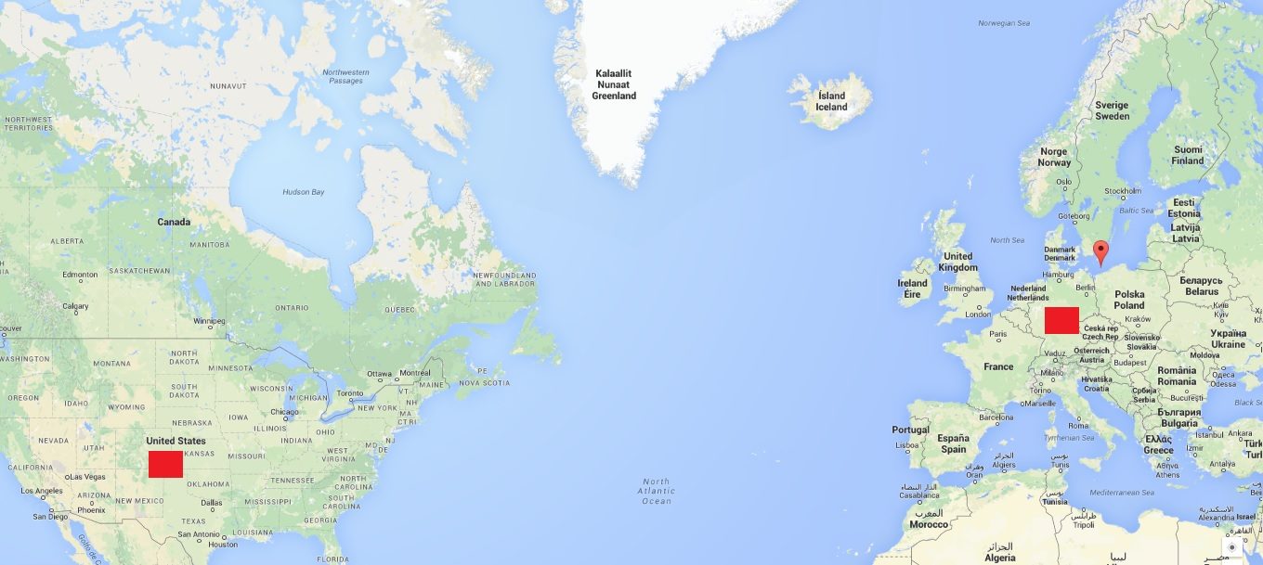
Acordul de liber schimb UE-SUA
HARȚI
Alianțele puterii economice. Cum se mișcă UE si SUA

Slide 4
